Slide 1
MongoDB 特殊索引
李焕贞
河北师范大学软件学院
https://docs.mongodb.com/manual/reference/operator/query/near/#op._S_near

Slide 2
本章大纲
2dsphere 球面索引
2d平面索引
全文索引

Slide 3
2dsphere 球面索引-地理空间索引的概念
地理空间索引可以对地理位置数据建立索引条目，MongoDB原生支持地理位置索引，可以直接用于位置距离计算和查询。
MongoDB对原生支持的查询函数在性能上进行高度的优化，与其它的数据库相比，具有很高的查询效率。
MongoDB支持两种类型的地理空间索引：
球面 2dsphere 球面索引
平面 2d索引

Slide 4
2dsphere 球面索引-概念
2dsphere球面索引在一个类似于地球的球形表面上来计算地理数据，在进行数据查询时，MongoDB使用的是WGS84地心坐标系.
2dsphere索引支持两种类型的数据格式：
GeoJSON对象
普通坐标（Legacy Coordinate Pairs）对象

Slide 5
2dsphere 球面索引-GeoJSON对象
GeoJSON是一种对各种地理数据结构进行编码d数据格式，使用基于JavaScript对象的表示方法，可以用于地理空间信息的交换。
2dsphere索引使用GeoJSON对象来存储位置数据，GeoJSON对象可以表示地理特征，支持多种几何类型，具体包括：
Point LineString Polygon
MultiPoint MultiLineString MutiPolygon GeometryCollection

Slide 6
2dsphere 球面索引-GeoJSON对象
GeoJSON对象包含一个type字段和一个coordinates字段，格式如下：
{<location field>:{
type:”GeoJSON type”, //几何图形类型
coordinates:<coordinate> //[经度，维度]
}}
点 {loc: {type:”Point”, coordinates:[40,5]}}
线段 {loc: {type:”LineString”, coordinates:[[40,5],[41,6]]}}
面 {loc: {type:”Polygon”, coordinates:[[[0,0],[3,6]
[6,1],[0,0]]]}}

Slide 7
2dsphere 球面索引-创建
创建球面索引使用createIndex函数，将索引字段设置为2dsphere 即可。
在创建索引时，可以为其制定2dsphereIndexVersion选项。例如：
db.test.createIndex({loc:”2dsphere”,2dsphereIndexVersion:3})
db.test.createIndex({loc:”2dsphere”})

Slide 8
2dsphere 球面索引-创建
创建球面索引时，需要注意的几个问题：
只能在拥有GeoJSON和普通坐标对对象的字段上创建球面索引，而且一旦在某个字段创建了球面索引，该字段只能用来存储以上两种格式的地理信息数据
默认情况下，球面索引是稀疏的，并且会自动忽略spare:true选项
当复合索引中包含球面索引字段时，只有球面索引可以决定是否引用一条文档
在分片集合上，球面索引不能作为片键来使用

Slide 9
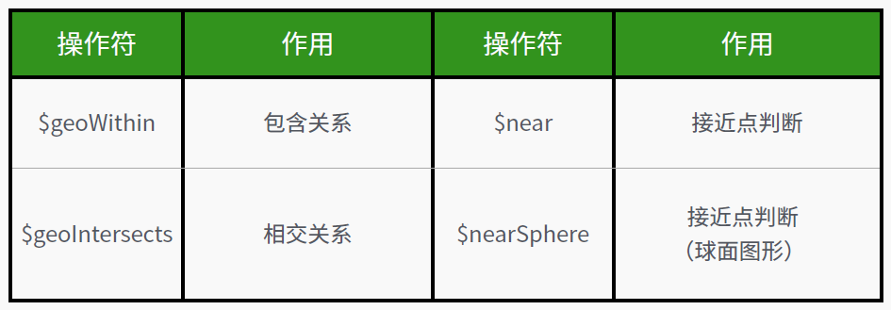
2dsphere 球面索引-查询
下面列出2dsphere索引查询有关的操作符：

Slide 10
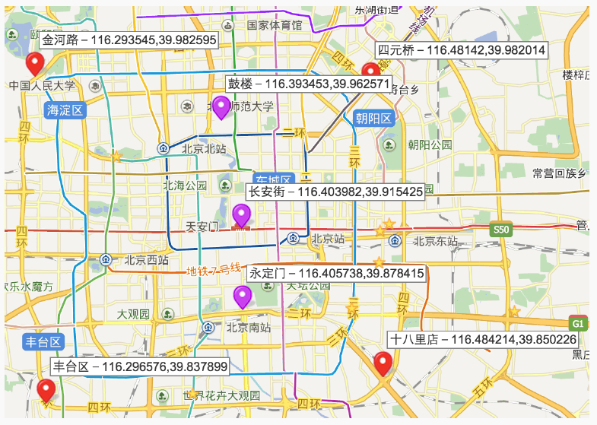
2dsphere 球面索引-使用

Slide 11
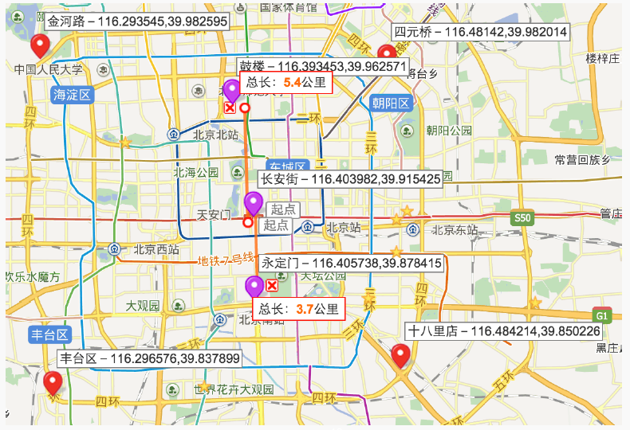
2dsphere 球面索引-使用

Slide 12
本章大纲
2dsphere 球面索引
2d平面索引
全文索引

Slide 13
2d平面索引-简介
对于非球面的平面，可以使用2d索引代替2dsphere索引，2d索引用于扁平表面的二维坐标平面内。
2d索引支持在欧几里德空间内计算关系，存储的数据只能使用普通坐标对（Legacy Coordinate Pairs）对象。
普通坐标对对象的数据格式如下：{loc:[<longitude>,<latitude>]}
Notes:
传统数据对两列组合
mongoDB 通过json直接调用

Slide 14
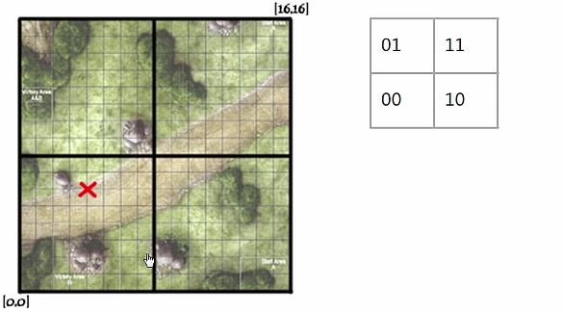
2d平面索引-存储原理
MongoDB使用geoHash算法为地图位置数据建立索引，该算法将一个二维坐标值转化为一个简单的可排序可比较的字符串。（4,6）

Slide 15
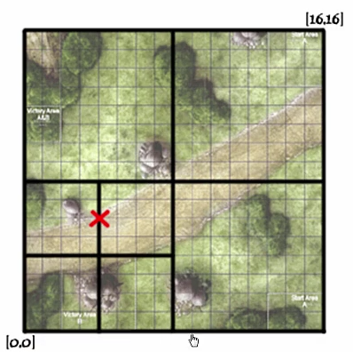
2d平面索引-存储原理
Notes:
左闭，右开

Slide 16
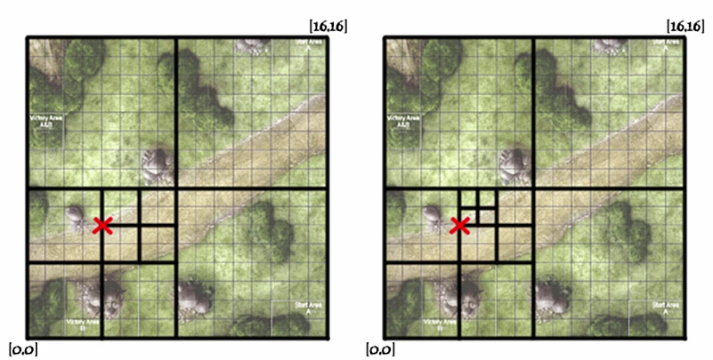
2d平面索引-存储原理
最终得到[4,6]点的geohash值为：00110100
mongoDB默认划分26次
Notes:
左闭，右开

Slide 17
2d平面索引-创建
创建2d索引使用createIndex函数，语法如下：
db.<collection>.createIndex(
{<location field>:”2d”},
{min:<lower bound>,max:<upper bound>,bits:<bit precision>})
1、第一个文档参数用来设置索引字段，将平面索引字段的值设置为2d
2、第二个可选参数可以设置三个选项：
min 设置最小的边界
max 设置最大的边界
bits 设置精确度，默认情况下，2d索引的精度是26位

Slide 18
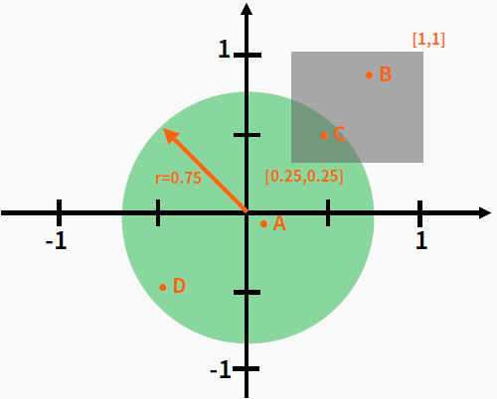
2d平面索引-使用
A [0.001,-0.002]
B [0.75,0.75]
C [0.5,0.5]
D [-0.5,-0.5]

Slide 19
2d平面索引-使用
$geoWithin 专门用来查询地理索引
例1：盒子查找
$box 参数为两个数值的数组，第一个左下角的点，第二个右上角的点
db.place.find({"loc.coor":{$geoWithin:{$box:[[-100,-100],[100,100]]}}})
例2：圆形查找$centor 第一个参数是x,y，第二个参数是半径大小
db.place.find({"loc.coor":{$geoWithin:{$center:[[-73,40],10]}}})
例3：多边形查找$polygon，每一个值都是一个点，最后一个值和第一个值连起来，形成一个封闭的多边形
db.place.find({"loc.coor":{$geoWithin:{$polygon:[[0,0],[3,6],[6,0]}}})

Slide 20
本章大纲
2dsphere 球面索引
2d平面索引
全文索引
Notes:
搜索引擎用于表达式的搜索

Slide 21
MongoDB全文索引-简介
文本索引，用于从大量的文本（文章、博客）中搜索出所需要的内容，它对每一个词建立一个索引，指明该词在整段文本中出现的位置和次数。当用户查询时，检索程序就根据事先建立的索引进行查找。这种技术主要用于搜索引擎，站内搜索等。
Notes:
2.4版本引入全文索引的第一个测试版本，2.6告别测试版，可以用于测试环境，提供了很多新的特性

Slide 22
MongoDB全文索引-原理
全文索引覆盖所有的字符串或者数组中的字符串，进行全文匹配
db.collection.createIndex( { field: "text" } )
使用通配符进行文本索引的创建
db.collection.createIndex( { "$**": "text" } )
对text index创建复合索引
db.collection.createIndex( { a: 1, "$**": "text" } )
一个集合只能有一个全文索引，可以对多个字段创建全文索引
text index默认是稀疏的，因此会忽略sparse:true
Notes:
一个集合只能有一个全文索引

Slide 23
MongoDB全文索引-原理
一个集合只能有一个全文索引，但是可以对多个字段创建全文索引
text index默认是稀疏的，因此会忽略sparse:true
如果一个文档缺少text index涉及到的field，那么查询的时候会跳过这个文档
在插入时，mongoDB会将文档插入，但是并不会建立text index
无法通过hint方法进行强制索引
compound text index不能包含其他特殊的索引，例如：multikey index或者geo index
无法对伴有text index查询结果集进行text index排序
Notes:
一个集合只能有一个全文索引

Slide 24
MongoDB全文索引-原理
例1：匹配一个单词
db.articles.find({$text:{$search:"coffee"}})
例2：匹配多个单词，单词之间通过空格进行分离，任意一个即可
db.articles.find({$text:{$search:"coffee cake"}})
例3：匹配一个短句，需要用\”\” 转义字符+双引号
db.articles.find({$text:{$search:"\"a cake \""}})
例4：匹配包含一个单词，不包含另一个单词
db.articles.find({$text:{$search:"coffee -shop"}})
例5：匹配大小写
db.articles.find({$text:{$search:"coffee"，$caseSensitive:true}})
Notes:
一个集合只能有一个全文索引

